Slide 1

软件
工程

Slide 2
6 面向对象方法学与UML
面向对象方法有许多优点，是目前广泛使用的软件开发方法之一。面向对象方法的要素是对象、类、继承和用消息通信。
软件工程领域在1995～1997年期间取得的最重要的成果之一，是统一建模语言（Unified Modeling Language，UML）。UML是一种直观的、通用的、可视化建模语言。
在用面向对象方法进行软件分析和设计时，必须按照其方法和原则，要懂得UML的概念、符号和使用规则，然后再学习如何灵活应用UML进行软件的分析、设计。目前在设计移动互联系统时，常采用面向对象方法。
在介绍用面向对象的方法进行软件分析和设计时，本书采用统一建模语言（UML）来描述系统。
★ 本章重点：面向对象方法的概念；UML图。
面向对象方法学与UML

Slide 3



目录
01
面向对象方法概述
Contents
02
UML概述
03
UML图
04
UML的应用
Notes:
模板来自于 http://docer.wps.cn
3

Slide 4
01
面向对象方法概述
面向对象方法的要素和优点
面向对象方法的概念

Slide 5
6.1 面向对象方法概述
传统软件工程方法
1
传统软件工程方法（结构化分析方法）是其他软件技术的基础，曾经是主要使用的系统分析设计方法。结构化分析方法将结构化分析和结构化设计人为地分离成两个独立的部分。
2
结构化分析方法将描述数据对象和描述作用于数据上的操作分别进行，采用不同的表示方法。实际上数据和对数据的处理是密切相关、不可分割的，分别处理会增加软件开发和维护的难度。

Slide 6
6.1 面向对象方法概述
Objected Oriented
面向对象方法简称为OO（Objected Oriented）方法，是1979年以后发展起来的，是当前软件方法学的主要方向，也是目前最有效、最实用和最流行的软件开发方法之一。面向对象方法是在汲取结构化思想和优点的基础上发展起来的，是对结构化方法的进一步发展和扩充。

Slide 7

6.1 面向对象方法概述
Objected Oriented
面向对象方法与传统方法的不同之处在于，其目的是有效地描述和刻画问题领域的信息和行为，以全局的观点来考虑系统中各种对象的联系，考虑系统的完整性和一致性，是对问题域的完整、直接的映射。
面向对象设计方法和传统方法一样，也分为面向对象分析和面向对象设计两个步骤，但分析和设计时所用的概念和表示法是相同的，它把两个步骤结合在一起，不强调分析与设计之间的严格区分，不同的阶段可以交错、回溯；不过，分析和设计仍然有不同的分工和侧重点。

Slide 8

6.1 面向对象方法概述
01
面向对象分析阶段
在面向对象分析（Object Oriented Analysis，OOA）阶段考虑问题和系统责任，建立一个独立于系统实现的OOA模型。在分析阶段通常建立3种模型：对象模型、动态模型和功能模型。首先定义对象及其属性，建立对象模型。这里的对象和传统方法中的数据对象（实体）不同，需要根据问题域中的操作规则和内在性质定义对象的行为特征（服务），建立动态模型，用动态模型描述对象的生存周期。分析对象之间的关系采用封装、继承、消息通信等原则使问题域的复杂性得到控制。最后根据对象及其生存周期定义处理过程，建立功能模型。

Slide 9
6.1 面向对象方法概述
02
面向对象设计阶段
在面向对象设计（Object Oriented Design，OOD）阶段考虑与实现有关的因素，对OOA模型进行调整并补充与实现有关的部分，形成面向对象设计模型。
面向对象方法考虑问题的基本原则是，尽可能模拟人类习惯的思维方式。面向对象使描述问题的问题空间（也称为问题域）与实现解法的解空间（也称为求解域）在概念和表示方法上尽可能一致。面向对象方法有许多优点，是目前广泛使用的软件开发方法之一。

Slide 10
6.1 面向对象方法概述
6.1.1 面向对象方法的要素和优点
面向对象方法的要素：
1
对象
面向对象方法认为客观世界是由各种对象组成的，任何事物都是对象，复杂对象由简单对象组成。把面向对象实体抽象为问题域中的对象，用对象分解取代了传统的功能分解。
2
类
把所有对象都划分成各种对象类，每个对象类都定义了一组数据和一组方法。其中，数据用于表示对象的静态属性，是对象的状态信息。方法是允许施加于该类对象上的操作，是该类所有对象共享的。

Slide 11
6.1 面向对象方法概述
对象的信息都被封装在该对象类的定义中，必须发消息请求执行它的某个操作，处理它的数据，不能从外界直接对它的数据进行操作，这就是封装性。
6.1.1 面向对象方法的要素和优点
面向对象方法的要素：
3
继承
按照父类（或称为基类）与子类（或称为派生类）的关系，把若干对象类组成一个层次结构的系统（也称为类等级）。在层次结构中，下层的派生类具有和上层的基类相同的特性（包括数据和方法），称为继承。
4
用消息通信
对象彼此之间仅能通过传递消息相互联系。对象与传统数据的本质区别是，它不是被动地等待外界对它施加操作，而是必须发消息请求执行某个操作，处理它的数据。对象是处理的主体，外界不能直接对它的数据进行操作。

Slide 12

6.1 面向对象方法概述
6.1.1 面向对象方法的要素和优点
面向对象方法的要素：
综上所述，面向对象就是使用对象、类和继承机制，并且对象之间仅能通过传递消息实现彼此通信。可以用下列方程来概括：
OO＝Objects＋Classes＋Inheritance＋Communication with Messages
（面向对象＝对象＋类＋继承＋用消息通信）
仅使用对象和消息的方法，称为基于对象的方法（Object-based），不能称为面向对象方法。
使用对象、消息和类的方法，称为基于类的方法（Class-based），也不能称为面向对象方法。
只有同时使用对象、类、继承和消息的方法，才是面向对象的方法。

Slide 13
6.1 面向对象方法概述
6.1.1 面向对象方法的要素和优点
面向对象方法的优点：
1
传统的程序设计技术是面向过程的设计方法，以算法为核心，把数据和过程作为相互独立的部分，数据代表问题空间中的客体，程序代码用于处理数据。这样，忽略了数据和操作之间的内在联系，问题空间和解空间并不一致。
面向对象技术以对象为核心，尽可能接近人类习惯的抽象思维方法，描述问题空间和描述解空间尽可能一致。对象分类、从特殊到一般、建立类等级、获得继承等开发过程，符合人类认识世界、解决问题的过程。
与人类习惯的思维方法一致
面向对象方法用对象模拟问题域中的实体，以对象间的联系刻画实体间的联系。当系统的功能需求变化时不会引起软件结构的整体变化，只需进行局部的修改。由于现实世界中的实体是相对稳定的，因而，以对象为中心构造的软件系统也比较稳定。
2
稳定性好

Slide 14
6.1 面向对象方法概述
6.1.1 面向对象方法的要素和优点
面向对象方法的优点：
3
面向对象技术可以重复使用一个对象类。例如，创建类的实例，直接使用类；派生一个满足当前需要的新类。子类可以重用其父类的数据结构和程序代码，并且可以方便地进行修改和扩充，子类的修改并不影响父类的使用。
可重用性好
4
较易开发大型软件产品
用面向对象技术开发大型软件时，把大型产品看做是一系列相互独立的小产品，降低了开发的技术难度和开发工作管理的难度。
由于面向对象的软件稳定性比较好、容易修改、容易理解、易于测试和调试，因而软件的可维护性好。
5
可维护性好

Slide 15
6.1 面向对象方法概述
6.1.2 面向对象方法的概念
多态
重载
封装
继承
对象
消息
类和实例

Slide 16
6.1 面向对象方法概述
对象
6.1.2 面向对象方法的概念
01
对象的定义 Object
在应用领域中，有意义的、与所要解决的问题有关系的任何事物都可以作为对象，可以是具体的物理实体的抽象、人为的概念等。例如，一名学生、一个班级、借书、还书等。
对象是封装了数据结构及可施加在这些数据结构上的操作的封装体，它有唯一的标识符，向外界提供一组服务（操作）。

Slide 17
6.1 面向对象方法概述
对象
6.1.2 面向对象方法的概念
02
属性 Attribute
属性是对象的数据，它是对客观世界实体所具有性质的抽象。每个对象都有自己特有的属性值。
例如，在学生成绩管理系统中，可以定义“学生”类，并定义姓名、性别、学号等相同的属性。每位学生有自己特定的姓名、学号、性别、年龄等，这些就是学生类的属性。

Slide 18
6.1 面向对象方法概述
对象
6.1.2 面向对象方法的概念
03
方法 Method
方法是对象所能执行的操作。方法描述了对象执行操作的算法和响应消息的方法，方法的实现要给出代码。
对象中的数据表示对象的状态，一个对象的状态只能由该对象的操作来改变。每当需要改变对象的状态时，只能由其他对象向该对象发送消息，对象响应消息时，按照消息模式找出与之匹配的方法，并执行该方法来改变对象的状态。
例如，“学生”对象可以定义选课、补考、升级/留级等操作，每个对象实现具体的操作。有的学生成绩不好，需要通过补考来决定升级或留级，而成绩合格的学生可直接升级。

Slide 19
6.1 面向对象方法概述
对象
6.1.2 面向对象方法的概念
04
对象的特点 Feature
以数据为核心：对象的操作围绕对其数据所需要做的处理来设置，操作的结果往往与当时所处的状态（数据的值）有关。
主动性：对象是进行处理的主体，不是被动地等待对它进行处理，而是必须通过接口向对象发送消息，请求它执行某个操作，处理它的私有数据。
实现了数据封装：对象的数据是封装起来的，是不可见的，对数据的访问和处理只能通过公有的操作进行。
本质上具有并行性：不同对象各自独立地处理自身的数据，彼此通过发送消息传递信息完成通信。
模块独立性好：要求模块内聚性强，耦合性弱。

Slide 20
6.1 面向对象方法概述
类和实例
6.1.2 面向对象方法的概念
类 Class
01
类是对具有相同数据和相同操作的一组相似对象的定义。在定义类的属性和操作时，一定要与所解决的问题域有关。
同类对象具有相同的属性和方法，但是，每个对象的属性值不同，执行方法的结果也不同。

Slide 21
6.1 面向对象方法概述
类和实例
6.1.2 面向对象方法的概念
类 Class
01
例如，在学生成绩管理系统中，可以定义“学生”类，该类可定义姓名、学号、性别、年龄等相同的属性。类中的每位学生都有自己特定的姓名、学号、性别、年龄等，这些就是学生类的属性。可以定义学生类的操作：“留级”/“升级”，如果某个学生对象的不及格课程门数达到规定的数量，就要“留级”，而成绩合格的学生则“升级”。
而在学校图书馆管理系统中，可以定义借书证号、姓名、性别等属性，可以定义“借书”/“还书”等操作。但是“留级”/“升级”与图书馆管理没有关系，就不必定义了。

Slide 22
6.1 面向对象方法概述
类和实例
6.1.2 面向对象方法的概念
实例 Instance
02
实例是由某个特定的类所描述的一个具体对象。例如，学生是一个类，某位学生“王伟”就是学生类的一个实例。
一般地，实例的概念还有更广泛的用法，其他建模元素也有实例。

Slide 23
6.1 面向对象方法概述
消息
6.1.2 面向对象方法的概念
消息就是向对象发出的服务请求，是要求某个对象执行它所属的类中所定义的某个操作的规格说明。
一个消息通常由以下3部分组成：
01
接收消息的对象（提供服务的对象的标识符）
02
消息标识符（也称为消息名、服务标识）
03
输入信息和回答信息

Slide 24
6.1 面向对象方法概述
封装
6.1.2 面向对象方法的概念
Encapsulation
封装就是把对象的属性和方法（服务）结合成一个独立的单位，尽可能隐蔽对象的内部细节。封装实际上也就是信息隐藏，通过封装把对象的实现细节对外界隐藏起来。对用户来说，实现部分是不可见的，用户可见的是接口（即协议）。
封装可以保护对象，防止用户直接存取对象的内部细节，封装也保护了客户端，对象实现部分的改变不会影响客户端。

Slide 25
6.1 面向对象方法概述
继承
6.1.2 面向对象方法的概念
特殊类的对象拥有其一般类的全部属性与服务，称为特殊类对一般类的继承。继承是子类自动地拥有父类中定义的属性和方法的机制。
面向对象方法把类组成一个层次结构的系统，称为类等级：子类/父类或派生类/基类或特殊类/一般类。继承具有传递性，一个对象继承了它所在的类等级中、它的上层类的全部属性和方法，它的子类又继承了它的属性和方法。
Inheritance

Slide 26
6.1 面向对象方法概述
消息
6.1.2 面向对象方法的概念
继承有两类：单继承和多重继承。
单继承：一个类只允许有一个父类，即类等级为树形结构时，类的继承是单继承。例如，学生类分为专科生、本科生、研究生3个子类，就是单继承。
多重继承：当一个类有多个父类，即类等级为网状结构时，类的继承是多重继承。例如，冷藏车继承了汽车类和冷藏设备类两个类的属性和服务。
Inheritance

Slide 27
6.1 面向对象方法概述
多态性
6.1.2 面向对象方法的概念
Polymorphism
多态性是指允许属于不同类的对象对同一消息做出响应。例如，不同层次的类可以共享一个行为的名称，在接收到发给它的消息时，根据对象所属的类动态选用在该类中定义的实现算法，即该行为具有多态性。
例如，多边形的特殊类有正多边形、轴向矩形。在多边形绘图时，需要确定n个顶点的坐标；在正多边形绘图时，需要确定其边数、中心坐标、外接圆半径和一个顶点的坐标；而在轴向矩形绘图时，只需要确定与坐标原点相对的一个顶点的坐标。因此，多边形绘图时的算法具有多态性。

Slide 28
6.1 面向对象方法概述
重载
6.1.2 面向对象方法的概念
重载
函数重载
运算符重载
在同一作用域内的若干参数特征不同的函数，可以使用相同的函数名。在C++语言中，函数重载是根据函数变元的个数和类型决定使用哪个实现代码的。
同一运算符可以施加于不同类型的操作数上面。在C++语言中，运算符重载是根据被操作数的类型决定使用运算符的哪种语义的。

Slide 29
02
UML概述
UML的发展
UML的内容

Slide 30

6.2 UML概述
6.2.1 UML的发展
统一建模语言（UML）是由世界著名的面向对象技术专家Grady Booch，Jim Rumbaugh和Ivar Jacobson发起，在面向对象的Booch方法、对象建模技术（Object Modeling Technique，OMT）和面向对象软件工程（Object Oriented Software Engineering，OOSE）的基础上，不断进行完善和发展的一种建模语言。
1996年年底，UML已经稳定地占领了面向对象技术市场的85%，成为事实上的工业标准。1997年11月，国际对象管理组织（OMG）批准把UML 1.1作为基于面向对象技术的标准建模语言。在计算机学术界、软件产业界、商业界，UML已经逐渐成为人们为各种系统建立模型，描述系统体系结构、商业体系结构和商业过程时使用的统一工具，在实践过程中人们还在不断扩展它的应用领域。对象技术组织（Object Technology Organization）已将UML作为对象建模技术（OMT）的行业标准。

Slide 31
6.2 UML概述
6.2.1 UML的发展
1
模型是为了理解事物而对事物做出的一种抽象，是对事物的一种书面描述。通常，模型由一组图形符号和组织这些符号的规则组成，模型的描述应当无歧义。在开发软件系统时，建立模型的目的是为了更好地理解问题、减少问题的复杂性、验证模型是否满足用户对系统的需求，并在设计过程中逐步把实现的有关细节加进模型中，最终用程序实现模型。
2
UML采用了面向对象的概念，引入了各种独立于语言的表示符号。UML通过建立用例模型、静态模型和动态模型完成对整个系统的建模，所定义的概念和符号可用于软件开发过程的分析、设计和实现的全过程。软件开发人员不必在开发过程的不同阶段进行概念和符号的转换。

Slide 32
6.2 UML概述
6.2.1 UML的发展
3
面向对象软件工程（OOSE）方法的最大特点是面向用例（Use Case）。用例代表某些用户可见的功能，实现一个具体的用户目标。用例代表一类功能而不是使用该功能的某一具体实例。用例是精确描述需求的重要工具，贯穿于整个软件开发过程，包括对系统的测试和验证过程。

Slide 33
6.2 UML概述
6.2.2 UML的内容
01
03
UML采用图形表示法，是一种可视化的图形建模语言。UML的主要内容包括UML语义、UML表示法和几种模型。
UML是一种描述、构造、可视化和文档化的软件建模语言。
UML表示法为建模者和建模工具的开发者提供了标准的图形符号和文字表达的语法。这些图形符号和文字所表达的是应用级的模型，使用这些图形符号和正文语法为系统建模构造了标准的系统模型。
UML表示法由UML图、视图、模型元素、通用机制和扩展机制组成。
UML是面向对象技术中软件分析与设计的标准建模语言，它统一了面向对象建模的基本概念、术语及其图形符号，建立了便于交流的通用语言。
02
04

Slide 34
6.2 UML概述
6.2.2 UML的内容
UML语义是定义在一个建立模型的框架中的，建模框架有如下4个层次（抽象级别）。
1
3
静态模型层
UML的基本元素层
基本元素层由基本元素（Thing）组成，代表要定义的所有事物。
静态模型层由UML静态模型组成，静态模型描述系统的元素及元素间的关系，常称为类模型。
2
元模型层
4
用例模型层
元模型层由UML的基本元素组成，包括面向对象和面向构件的概念，每个概念都是基本元素的实例。它为建模者和使用者提供了简单、一致、通用的表示符号和说明。
用例模型层由用例模型组成，用例模型从用户的角度描述系统需求，它是所有开发活动的指南。

Slide 35
6.2 UML概述
6.2.2 UML的内容
UML的模型是用图来表示的，共有5类9种图。
用例图：用于表示系统的功能，并指出各功能的操作者。
1
静态图：包括类图、对象图及包，表示系统的静态结构。
2
UML的
模型图
行为图：包括状态图和活动图，用于描述系统的动态行为和对象之间的交互关系。
3
交互图：包括顺序图和协作图，用于描述系统的对象之间的动态合作关系。
4
5
实现图：包括构件图和配置图，用于描述系统的物理实现。

Slide 36
6.2 UML概述
6.2.2 UML的内容
视图由若干张图构成，从不同的目的或角度描述系统。UML视图主要包括：静态视图、用例视图、实现视图、部署视图、状态视图、活动视图、交互视图、模型管理视图等。
静态视图
1
5
状态视图
1
用例视图
2
6
活动视图
实现视图
3
7
交互视图
3
部署视图
4
8
模型管理视图

Slide 37
6.2 UML概述
6.2.2 UML的内容
图中使用的概念，如用例、类、对象、消息和关系，统称为模型元素。模型元素在图中用相应的图形符号表示。
模型
元素
一个模型元素可以在多个不同的图中出现，但它的含义和符号是相同的。

Slide 38
6.2 UML概述
6.2.2 UML的内容
字符串：用于表示有关模型的信息。
1
UML 为所有元素在语义和语法上提供了简单、一致、通用的定义性说明。UML 利用通用机制为图附加一些额外信息。
通用机制的表示方法有：
名字：用于表示模型元素。
2
3
标号：用于表示附属于图形符号的字符。
3
特定字符串：用于表示附属于模型元素的特性。
4
类型表达式：用于声明属性变量和参数。
5
4

Slide 39
6.2 UML概述
6.2.2 UML的内容
约束
（用{}表示）
版型
（用《》表示）
标签
（用{}表示）
扩展机制
UML的扩展机制使它能够适应一些特殊方法或用户的某些特殊需要。

Slide 40
6.2 UML概述
6.2.2 UML的内容
UML可以建立系统的用例模型、静态模型、动态模型和实现模型，每种模型由适当的UML图组成。
01
用例模型描述用户所理解的系统功能。用例模型通过用例图描述。
静态模型描述系统内的对象、类、包以及类与类、包与包之间的相互关系等。静态模型用类图、对象图、包、构件图、部署图等描述。
02
03
动态模型描述系统的行为，描述系统中的对象通过通信相互协作的方式及对象在系统中改变状态的方式等。动态模型用状态图、顺序图、活动图、协作图等描述。
实现模型包括构件图和部署图，它们描述了系统实现时的一些特性。
04

Slide 41
03
UML图
用例图
顺序图
类图和包
活动图
对象图
协作图
状态图
构件图
部署图

Slide 42
6.3 UML图
UML图包括用例图、类图、对象图、状态图、顺序图、活动图、协作图、构件图、部署图9种。以下几种符号在各种UML图中可能都要用。
符号 | 表示内容
 | 注释：框中的文字是注释内容。
 | 同步消息：表示调用者发出消息后必须等待消息返回。只有当处理消息的操作执行完毕，调用者才可以继续执行自己的操作。
 | 异步消息：发送者发出消息后，不用等待消息处理完就可以继续执行自己的操作。异步消息主要用于描述实时系统中的并发行为。
 | 简单消息：表示简单的控制流，只表示消息从一个对象传给另一个对象，没有描述通信的任何细节。
 | 同步且立即返回：可以把一个简单消息和一个同步消息合并成一个消息，这样的消息表示操作调用一旦完成就立即返回。

Slide 43

6.3 UML图
Use Case Diagram
6.3.1 用例图
用例代表某些用户可见的功能，实现一个具体的用户目标。整个系统功能是由一系列用例组成的，待所有用例设计完成，系统设计工作也就完成了，这就是用例驱动方法。
用例图（Use Case Diagram）定义了系统的功能需求。用例图从用户的角度描述系统功能，并指出各功能的操作者。用UML开发软件，是对用例进行迭代、渐增式地构造的过程。
用例图的主要元素是用例、执行者和通信联系。用例图中用方框画出系统的功能范围，该系统功能的用例都置于方框中，用例的执行者都置于方框外。执行者和用例之间要进行通信联系（信息交换）。
自动售水系统
一元
顾客
五角
顾客
退币
顾客
取款
收银员

Slide 44
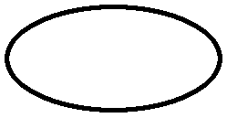
6.3 UML图
用例用椭圆（ ）表示。
6.3.1 用例图
用例是一个类，它代表一类功能而不是使用该功能的某一具体实例。
用例代表某些用户可见的功能，实现一个具体用户目标。
用例
用例由执行者激活，并提供确切的值给执行者。
用例可大可小，但必须是对一个具体用户目标实现的完整描述。
用例之间存在一定的关系，如一般－特殊关系、包含关系（特殊的依赖关系）。

Slide 45
6.3 UML图
执行者也称角色，用一个人形图案（ ）表示。
6.3.1 用例图
执行者实际上就是类。
执行者
执行者是与系统交互的人或物。
执行者是能够使用某个功能的一类人或物。
执行者之间可以有一般－特殊关系。

Slide 46

6.3 UML图
6.3.1 用例图
执行者和用例之间要交换信息，称为通信联系。执行者与用例之间用线段连接，表示两者之间进行通信联系。
执行者不一定是一个具体的人，可能是使用该系统的其他系统或设备等，但都用人形图案来表示。执行者激活用例，并与用例交换信息。单个执行者可与多个用例联系；反过来，一个用例也可与多个执行者联系。对于同一个用例，不同执行者起的作用也可以不同。

Slide 47
6.3 UML图
6.3.1 用例图
脚本是用例的实例。脚本是系统的一次具体执行过程。用例图中应尽可能包含所有的脚本，才能较完整地从用户使用的角度来描述系统的功能。

Slide 48
6.3 UML图
案例 6-1 画出饮用水自动售水系统的用例图。
饮用水自动售水系统的使用方法如下：供水正常时，绿灯亮，等待顾客投币。如果顾客投入一元硬币，则可以自动控制放水5 L；若投入五角硬币，可放水2.5 L；如果选择一元，投入两个五角硬币，也可放水5 L。如果连续放水较多，饮用水来不及供应，会亮红灯表示要求顾客等待，并会把顾客投入的硬币掉下来。供水恢复正常时，红灯灭、绿灯亮。顾客投入的硬币由收银员定期回收。要求画出该系统的用例图。

Slide 49
6.3 UML图
案例 6-1 画出饮用水自动售水系统的用例图。
解：下面通过分析该系统的脚本、用例、执行者，从而画出用例图。
顾客甲投入一个一元硬币，系统收到钱后放出5 L水，这个过程就是一个脚本。饮用水自动售水系统中，投入硬币的人可以是甲，也可以是乙，但是甲或乙不能称为执行者。因为具体某个人，如甲，可以放入一元硬币，也可以放入五角硬币，还可以执行取款功能，把钱取走。
根据系统功能，可以将执行者分为收银员和顾客两类。顾客可以投入一元或五角的硬币，顾客投入两个五角硬币和投入一个一元硬币的效果相同，因而顾客买水有两个脚本。如果系统饮用水产生得不够，系统亮红灯并把投入的硬币掉下来，这个过程是另一个脚本。收银员取款也是一个脚本。故系统共有4个脚本。图示是饮用水自动售水系统的用例图。

Slide 50
6.3 UML图
案例 6-1 画出饮用水自动售水系统的用例图。
自动售水系统
自动售水系统
一元
投币
顾客
顾客
五角
取水
顾客
顾客
退币
退币
顾客
顾客
取款
取款
收银员
收银员

Slide 51
6.3 UML图
6.3.2 类图和包
类图（Class Diagram）描述类与类之间的静态关系。类图表示系统或领域中的实体以及实体之间的关联，由表示类的类框和表示类之间如何关联的连线所组成。包用于把各种相关的建模元素组织在一起，形成一个整体。

Slide 52
6.3 UML图
6.3.2 类图和包
类的UML图标是一个矩形框，分成3个部分，上部写类名，中间写属性，下部写操作。类的图形符号如图6-4所示。类与类之间的关系用连线表示，不同的关系用不同的连线和连线端点处的修饰符来区别，如图6-4所示。
01
类图的符号
类名
属性
操作
类名
类的一般表示和简单表示

Slide 53
6.3 UML图
6.3.2 类图和包
类的名称
名词
含义明确
无歧义。

Slide 54
6.3 UML图
可见性 属性名：类型名＝初值{性质串}
6.3.2 类图和包
类的属性描述该类对象的共同特性
类属性的值应能描述并区分该类的每个对象
属性的选取应符合系统建模的目的，系统需要的特性才可作为类的属性。
属性的可见性/可访问性，通常分为3种：
公有 Public：用加号（+）表示
私有 Private：用减号（–）表示
保护 Protected：用井号（#）表示
＋性别：字符型＝“男”{“男”，“女”}
类的属性
属性名和类型名之间用冒号（：）分隔。
类型名表示该属性的数据类型；可以是基本数据类型，也可以是用户自定义的类型
属性的缺省值用属性的初值表示
等号：类型名和初值之间用等号连接
标记值：用花括号括起来的性质串是一个标记值，列出属性所有可能的取值，每个值之间用逗号分隔。也可以用性质串说明该属性的其他信息，比如{只读}

Slide 55
6.3 UML图
6.3.2 类图和包
类的操作
类的操作用于修改、检索类的属性或执行某些动作
操作只能用于该类的对象上。描述类的操作的语法规则为
可见性 操作名（参数表）：返回值类型{性质串}
Student
-name:String -age:Integer -gender:Character=‘M’ #major:String
+register():void

Slide 56
6.3 UML图
类的关系
02
6.3.2 类图和包
描述了系统中类与类之间的六种核心关系，从强到弱分别是：
泛化 Generalization
实现 Realization
组合 Composition
聚合 Aggregation
关联 Association
依赖 Dependency

Slide 57
6.3 UML图
类的关系
02
6.3.2 类图和包
泛化 Generalization
继承关系
表示一个类（子类）是另一个类（父类）的特殊形式
是一种 is-a 的关系
由子类指向父类的实线 + 空心三角箭头
代码实现中采用关键字 extends
汽车是交通工具
泛化 Generalization
泛化
Car
Vehicle

Slide 58
6.3 UML图
类的关系
02
6.3.2 类图和包
实现 Realization
类和接口之间的关系
一个类可以实现多个接口
由实现类指向接口的虚线 + 空心三角箭头
使用关键字 implements 声明一个接口
鼠标实现了 USB 接口
实现 Realization
实现
Mouse
USB

Slide 59
6.3 UML图
类的关系
02
6.3.2 类图和包
组合 Composition
组合 Composition
类和类之间的特殊关联关系，更强烈，整体和部分的关系
整体可以控制部分的生命周期，一旦整体不存在，部分也就不存在|部分不能脱离整体而单独存在
将多个部分有机组合到一起；整体部分不可分离
是包含 Contains 的关系
实线 + 实心菱形箭头；菱形在整体端
组合
Order
OrderItem
Cart
CartItem
Notes:
通常在A中new一个B出来

Slide 60
6.3 UML图
类的关系
02
6.3.2 类图和包
聚合 Aggregation
聚合 Aggregation
类和类之间的关系
一个类作为另外一个类的成员对象|属性
较弱的拥有关系，表示整体与部分可以分离。部分可以脱离整体而独立存在，拥有自己的生命周期
球队和多个球员、学校和多个老师、车和多个轮胎、一个发动机、电脑和CPU
实线 + 空心菱形箭头；菱形在整体端
通常包含多个成员对象；将多个部分聚合到一起
聚合
University
Teacher
User
Address
User
Coupon
Notes:
A 拥有多个 B（比如一个用户有多张券、多个地址）。
B 可以脱离 A 独立存在（或者 B 的生死由第三方规则决定，而不是 A 说了算）。

Slide 61
6.3 UML图
类的关系
02
6.3.2 类图和包
关联 Association
关联 Association
描述类与类之间的一种引用关系；一个类持有另一个类的引用；也是最常见的关系
是一种 has-a 的关系；A 有一个 B 类型的成员变量
图形表示：连接两个类的实线，可以带箭头表示导航方向
关联
Student
Teacher
User
Address

Slide 62
6.3 UML图
类的关系
02
6.3.2 类图和包
依赖 Dependence
依赖 Dependence
类和类之间的关系，是一种使用关系：用到了你，但不是我的一部分
对象之间耦合度最弱的一种关系
依赖方指向被依赖方的虚线 + 普通箭头
在 A 中使用了 B。但是这个使用是临时的、偶然的、弱关系，所以用虚线表示
或作为局部变量
或作为方法的参数|类B作为类A的方法的参数或局部变量存在
或者作为静态方法被类A使用
依赖
Order
Pay
Tool
Draw()
Notes:
一个模块（类）是否需要另一个模块（类）的支持

Slide 63
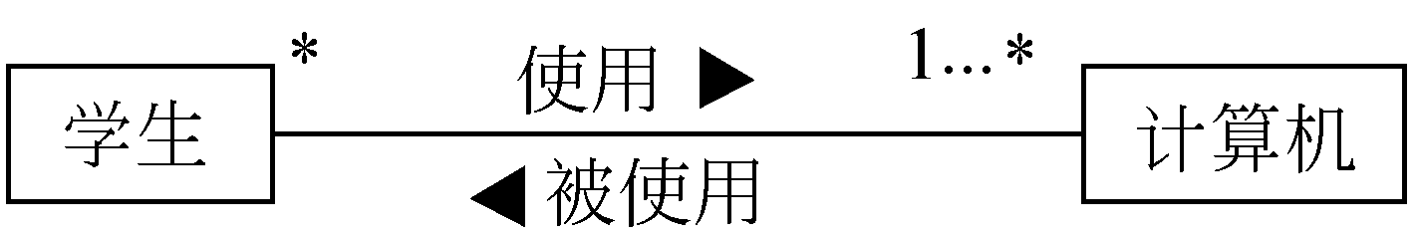
6.3 UML图
类的关联关系
02
6.3.2 类图和包
一般关联
两个类之间的关联关系用直线连接来表示。类的关联关系有方向时，用黑三角表示方向，可在方向上起名字，也可不起名字，图6-5表示了关联的方向。不带箭头的关联可以是方向未知、未确定或双向的。
在类图中还可以表示关联中的数量关系，即参与关联的对象的个数或数量范围。例如右图：
图6-5表示学生与计算机的关联，学生使用计算机，计算机被学生使用，几个学生合用一台计算机或多个学生使用多台计算机。
0…1 表示：0到1个对象
0…* 或 * 表示：0到多个对象
1…15 表示：1到15个对象
3 表示：3个对象
个数缺省 表示：1
图6-5 类与类的关联

Slide 64
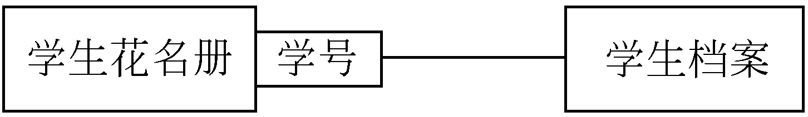
6.3 UML图
类的关联关系
02
6.3.2 类图和包
限定关联
在一对多或多对多的关联关系中，可以用限定词将关联变成一对一的关联，限定词放在关联关系末端的一个小方框内，如图6-6所示。
图6-6 类的限定

Slide 65
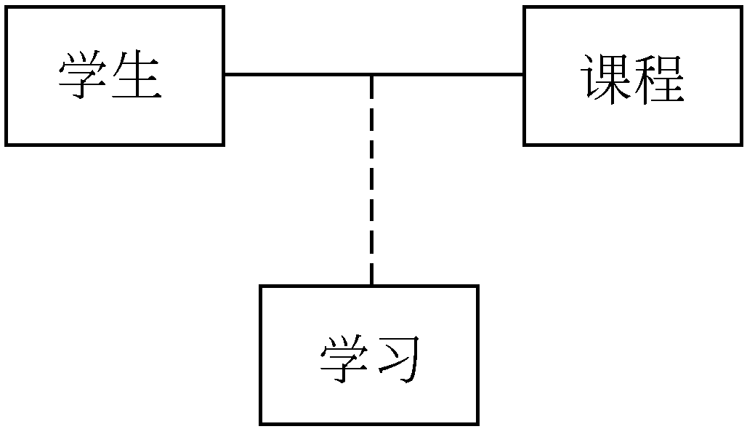
6.3 UML图
6.3.2 类图和包
关联类
为了说明关联的性质，可以用关联类来记录关联的一些附加信息。关联类与一般类一样，可以定义其属性、操作和关联。关联类用一条虚线与关联连接。
例如，学生与所学习的课程具有关联关系，学生学习每门课程都可得到相应的学分、成绩。图6-7是学生类与课程类关联关系的关联类图示。
图6-7 关联类图示

Slide 66
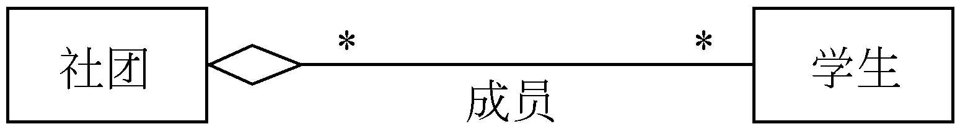
6.3 UML图
6.3.2 类图和包
聚集
聚集表示类与类之间的关系是整体与部分的关系。在需求分析时，使用“包含”、“组成”、“分为”等词时，意味着存在聚集关系。
聚集关系除了一般聚集关系，还有两个特殊的聚集关系，即共享聚集和复合聚集。
共享聚集
部分对象可同时参与多个整体对象的构成，称为共享聚集。例如，学生可参加多个学生社团组织。
一般聚集和共享聚集的表示符号都是在整体类的旁边画一空心菱形，用直线连接部分类。

Slide 67
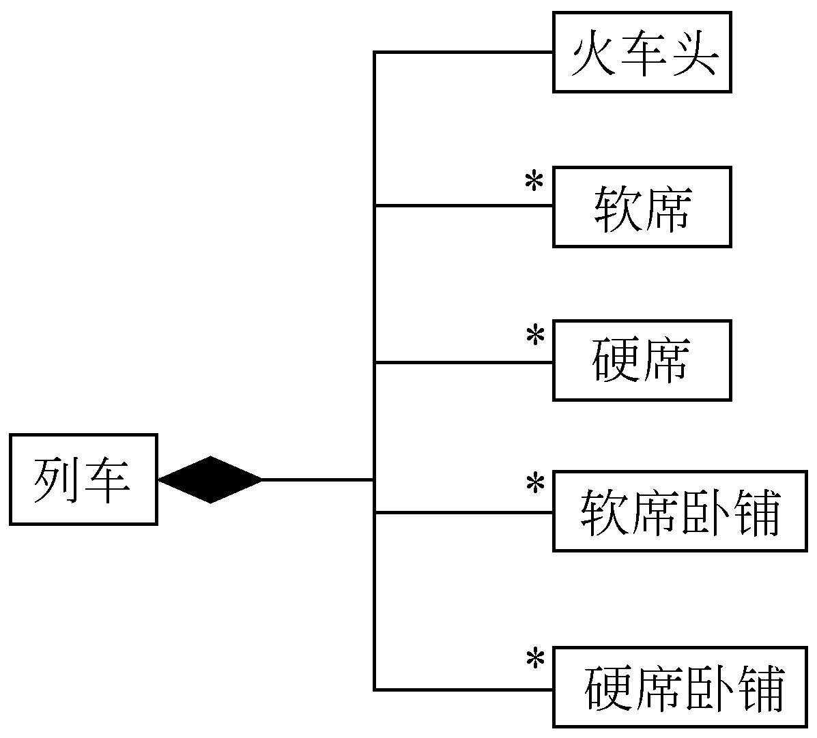
6.3 UML图
6.3.2 类图和包
聚集
复合聚集（组成）
如果部分类完全隶属于整体类，部分与整体共存亡，则称该聚集为复合聚集，简称为组成。组成关系用实心菱形表示。
例如，旅客列车由火车头和若干车厢组成，车厢分为软席、硬席、软席卧铺和硬席卧铺4种。图6-9是旅客列车组成图，是复合聚集图例。
图6-9 复合聚集图例

Slide 68
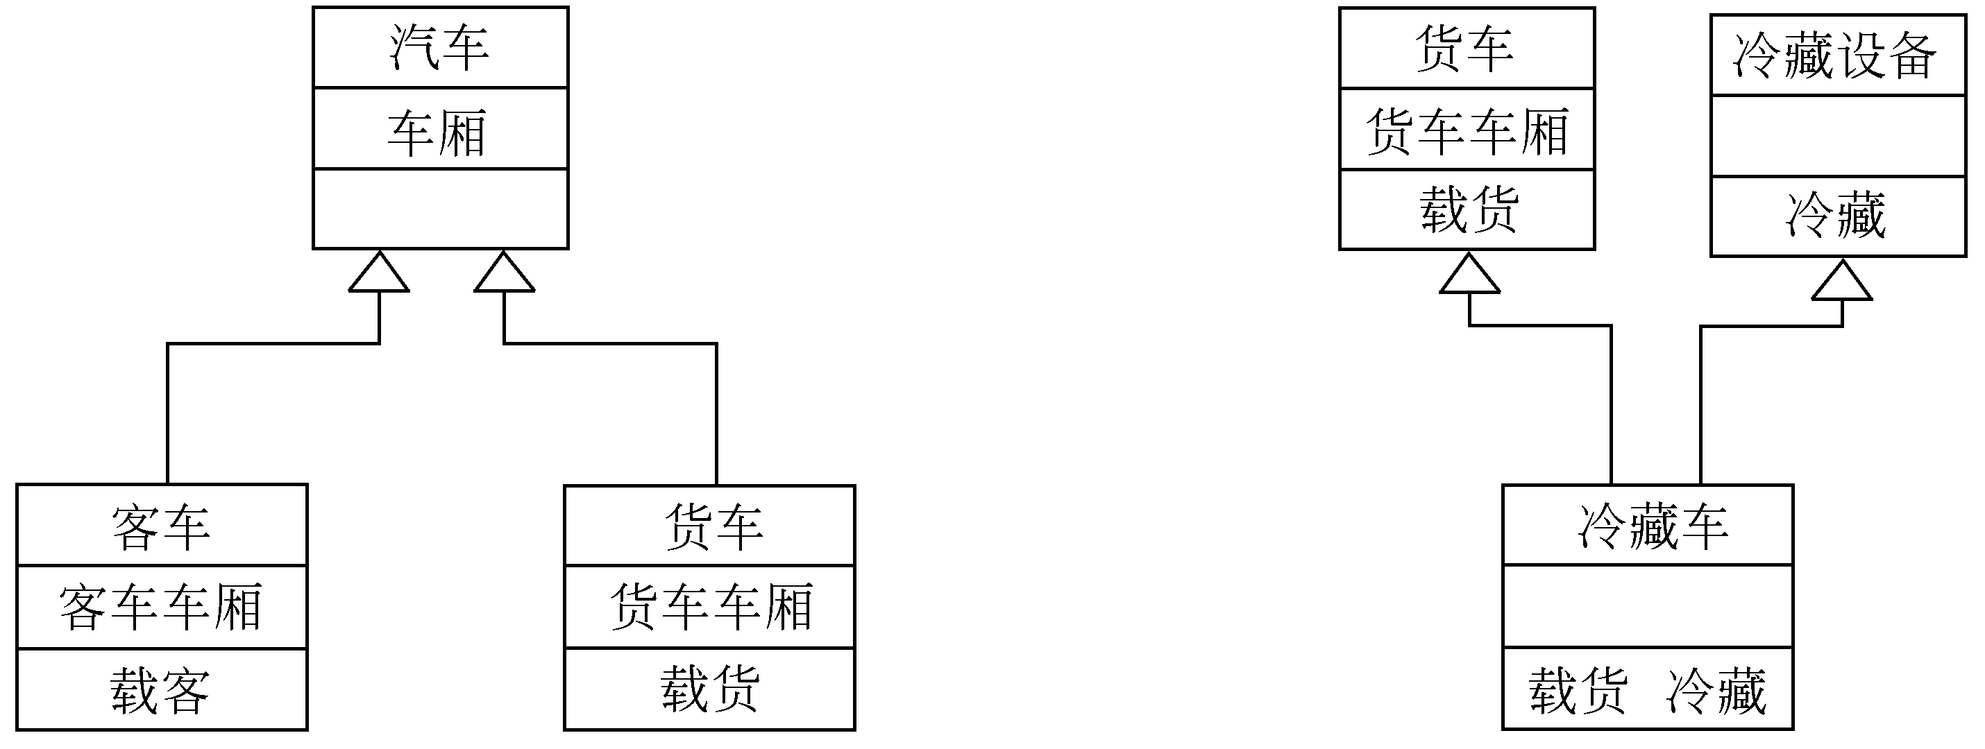
6.3 UML图
6.3.2 类图和包
03
类的一般－特殊关系
类的一般－特殊关系，也称继承关系或类的泛化，用空心三角形表示，三角形的顶角对着父类。图6-10（a）表示汽车类含客车与货车两个子类，子类与父类有单继承关系。图6-10（b）表示冷藏车既继承货车的特性（载货），又继承冷藏设备的特性（冷藏），具有多重继承关系。
（a） （b）
图6-10 类的单继承关系和多重继承关系

Slide 69

6.3 UML图
6.3.2 类图和包
04
类的依赖关系
用带箭头的虚线连接有依赖关系的两个类，箭头指向独立的类。如图6-11所示，类A是独立的，类B以某种方式依赖于类A，如果类A改变了，将影响依赖于它的类B中的元素。如果一个类向另一个类发送消息，一个类使用另一个类的对象作为操作的参数，一个类使用另一个类的对象作为它的数据成员等，这样的两个类之间都存在依赖关系。连接依赖关系的虚线可以带一个标签，具体说明依赖的种类。
图6-11 类的依赖关系

Slide 70

6.3 UML图
6.3.2 类图和包
05
类的细化关系
在软件开发的不同阶段都使用类图，这些类图表示了类在不同层次的抽象。类图可以分为3个层次。分别是概念层类图，说明层类图，实现层类图。
当对同一事物在不同抽象层次上进行描述时，这些描述之间具有细化关系。例如，类A进一步详细描述后得到类B，称为类A与类B具有细化关系，用由类B指向类A的虚线及空心三角形表示。图6-12所示为类的细化关系，类A进一步细化后得到类B，类B细化了类A。细化主要用于表示类的模型之间的相关性，常用于跟踪模型的演变。
图6-12 类的细化关系

Slide 71
6.3 UML图
6.3.2 类图和包
概念层类图
在需求分析阶段用概念层类图描述应用领域中的概念。
说明层类图
在设计阶段用说明层类图描述软件的接口部分。
说明层类图
概念层类图
实现层类图
类的细化关系
实现层类图
在实现阶段用实现层类图描述软件系统中类的实现。

Slide 72
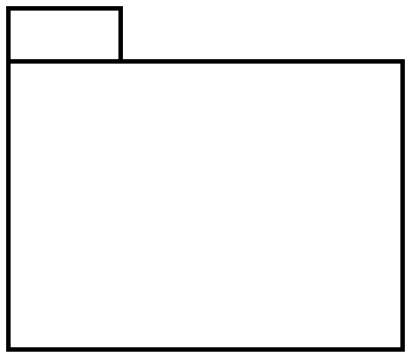
6.3 UML图
6.3.2 类图和包
06
包
包（Package）是一种组合机制。包由类图或另一个包构成，表示包与包之间的依赖、细化和泛化等关系。包像一个“容器”，可以组织模型中的相关元素。包是把各种各样的模型元素通过内在的语义关系连接在一起而形成的一个高内聚、低耦合的整体。包通常用于对模型的管理，有时可把包称为子系统。
包的图示符号如图6-13所示。包的名称可以写在小矩形内，也可写在大矩形内。当不需要关心包的内容和细节时，把包的名称标注在大矩形内；当需要显示包的内容时，把包的名称写在小矩形内，包的内容放在大矩形内。包的内容可以是类的列表、类图或是另一个包。
图6-13 包的图示符号

Slide 73
6.3 UML图
6.3.2 类图和包
06
包
包与包之间可以建立依赖、泛化和细化关系，其图形符号与类图中相同。
包是模型的一部分，实际上是整个系统的子系统。建模人员可将模型按内容分配到一系列的包中。
设计包时必须遵守的原则有：重用等价原则、共同闭包原则、共同重用原则和非循环依赖原则。
在UML中，包是一种建模元素，在建模时用来组织模型中的各种元素，是分组事物（Grouping Thing）的一种。UML中并没有包图，通常所说的包图是指类图、用例图等。在系统运行时，并不存在包的实例。而类在运行时会有实例存在，即某个具体的对象。
图6-13 包的图示符号

Slide 74
6.3 UML图
6.3.2 类图和包
设计包时必须遵守的原则有：重用等价原则、共同闭包原则、共同重用原则和非循环依赖原则。
重用等价原则
共同闭包原则
把包作为可重用的单元。把类放在包中时，要方便重用，方便对该包的各个版本进行管理。
把需要同时改变的类放在一个包中。共同闭包原则旨在提高包的内聚，降低包的耦合。
共同重用原则
非循环依赖原则
不会一起使用的包不要放在同一个包中。
包和包之间的依赖关系不要形成循环。

Slide 75


6.3 UML图
6.3.2 类图和包
对象是类的实例。因此，对象图（Object Diagram）可以看做是类图的实例，能帮助人们理解比较复杂的类图。类图与对象图之间的区别是，对象图中对象的名称下面要加下划线。对象有以下3种表示方式：
对象名：类名
对象名
：类名
（1）对象名与类名之间用冒号（：）连接，一起加下划线。
（2）可以只写对象名并加下划线，将冒号及类名省略。
（3）如果只有类名没有对象名，在表示对象时，类名前一定要加冒号，冒号和类名要同时加下划线。

Slide 76
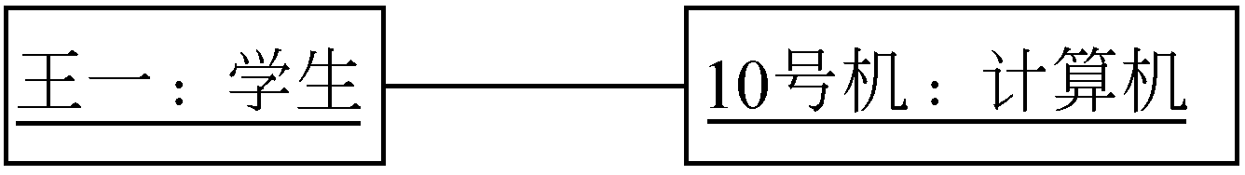
6.3 UML图
案例 6-14 对象图
图6-5表示学生类与计算机类之间的关联关系，而图6-14表示学生类中的对象实例“王一”与计算机类中的对象实例“10号机”之间的关联关系，这里对象名及类名的下面都加了下划线。这两个对象的属性和服务没有标出，强调的是两个类之间的联系：学生类对象“王一”使用了计算机类的对象“10号机”。
图6-14 对象图

Slide 77
6.3 UML图
6.3.4 状态图
01
面向对象方法在进行系统分析时，与传统方法的需求分析一样，有时应分析对象的状态，画出状态图，才可正确地认识对象的行为并定义它的服务。
02
并不是所有的类都需要画状态图。有明确意义的状态、在不同状态下行为有所不同的类才需要画状态图。
03
状态转换是指两个状态之间的关系，它描述了对象从一个状态进入另一个状态的情况，并执行了所包含的动作。

Slide 78
6.3 UML图
6.3.4 状态图
1 状态图的符号
椭圆或圆角矩形：表示对象的一种状态，椭圆内部填写状态名。
箭头：表示从箭头出发的状态可以转换到箭头指向的状态。
事件：引起状态转换的原因。事件名可在箭头线上方标出。
条件：事件名后面可加方括号[ ]，括号内写状态转换的条件。
实心圆：指出该对象被创建后所处的初始状态。
内部实心的同心圆：表示对象的最终状态。

Slide 79
6.3 UML图
状态名称
状态变量
活动表
6.3.4 状态图
2 状态图的状态
一张状态图的初始状态只有一个，而最终状态可以有多个；也可以没有最终状态，只有用圆角矩形表示的中间状态。
每个中间状态有不同的操作（活动），中间状态可能包含3个部分：状态名称、状态变量的名称和值、活动表，如图6-15所示。这里状态变量和活动表都是可选项。

Slide 80
6.3 UML图
6.3.4 状态图
3 状态图的事件和动作
事件是触发器，动作是反应
事件名 （参数表） / 动作表达式
事件名可以是任何事件，常见的：
Entry 进入：进入该状态的动作，相当于状态图中的初始状态
Exit 退出：退出该状态的动作，相当于状态图中的结束状态
Do 执行：在该状态下的动作，可用状态子图详细描述
可以指定事件的参数表；
动作表达式指定应做的动作

Slide 81
6.3 UML图
6.3.4 状态图
状态机（State Machine）指定某对象或交互过程在其整个生存周期中对事件做出响应而先后经历的各种状态，同时表明响应和动作。
状态机为类的对象在生存周期建立模型。状态机由对象的一系列状态和激发这些状态的转换组成，状态转换附属的某些动作可能被执行，状态机用状态图描述。

Slide 82
6.3 UML图
案例 6.2 状态机举例
图6-16是拨打电话的状态转换图，共有两个状态：空闲状态和活动状态。对于活动状态又可具体画出拨打电话时可能遇到的几种不同情况，在表示活动状态的圆角矩形内用嵌套的状态子图详细描述出来。
含有子状态的状态称为组合状态（Composite State）。如图6-16所示，拨打电话状态是组合状态。

Slide 83
6.3 UML图
案例 6.2 状态机举例
[摘机]
活动状态
[号码对]
拨号音
拨号
连接
响铃
通话
空闲
号码错
提示信息
线路忙
提示信息
对方
未接听
[挂机]

Slide 84
6.3 UML图
6.3.5 顺序图 Sequence Diagram
对象名 : 类名/角色名
描述对象之间动态交互的情况，着重表示对象间消息传递的时间顺序。
顺序图中的对象用矩形框表示，框内标有对象名。通常省略对象名/匿名对象
01
从上到下：从表示对象的矩形框开始，从上到下代表时间的先后顺序，并表示某段时间内该对象是存在的。
02
水平方向：横向水平线的箭头指示了不同对象之间传递消息的方向。

Slide 85
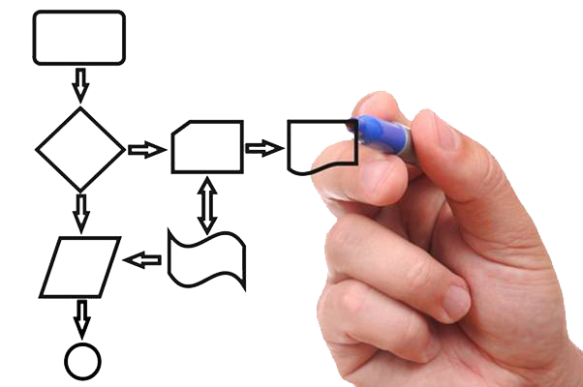
6.3 UML图
6.3.5 顺序图
如果对象接收到消息后立即执行某个活动，称对象被激活了，激活用细长的矩形框表示，写在该对象的下方。
消息可以带有条件表达式，用来表示分支或决定是否发送。带有分支的消息，某一时刻只发送分支中的一个消息。
浏览顺序图的方法是，从上到下按时间的顺序查看对象之间交互的消息。
角色 Actor：系统外部
对象 Object：系统内部
生命线 Lifeline
控制焦点 Focus of Control

Slide 86
6.3 UML图
案例 6-3 用顺序图描述打电话的操作过程。
:主叫方
:交换机
:被叫方
摘机
拨号音
打电话时，主叫方拿起听筒，信息就发给交换机；交换机接到信息后，发信息给主叫方，电话发出拨号音；主叫方拨电话号码；交换机发响铃信息给通话双方；若被叫方在30秒内接听电话，双方就可通话；通话结束，停止铃音。若被叫方在30秒内没有接听电话，则停止铃音，不能通话。
图6-17是一个描述打电话操作过程的顺序图。这里，对于被叫方没有接听电话而不能通话，这样的情况反映不出来。此时，可以用活动图描述。
拨号
响铃
响铃
接听电话
通话
通话
停止响铃
停止响铃

Slide 87
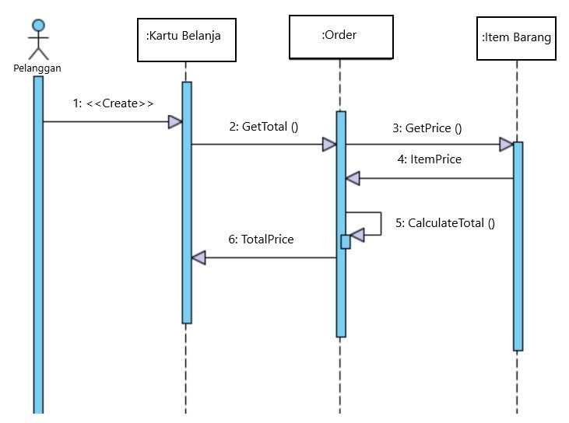
6.3 UML图
案例 6-3 购物结算流程。
涉及四个参与者：
顾客/角色
购物卡/对象
订单/对象
商品项/对象

Slide 88
6.3 UML图
6.3.6 活动图 Activity Diagram
是状态图的一种特殊情况。
无需指明任何事件，只要动作被执行，活动图中的状态就自动开始转换。
如果状态转换的触发事件是内部动作的完成，可用活动图描述
如果状态转换的触发事件是外部事件时，常用状态转换图来表示
在活动图中，用例和对象的行为中的各个活动之间通常具有时间顺序。
活动图表达这种顺序，展示出对象执行某种行为时或者在业务过程中所要经历的各个活动和判定点。
每个活动用一个圆角矩形表示
判定点用菱形框表示。

Slide 89
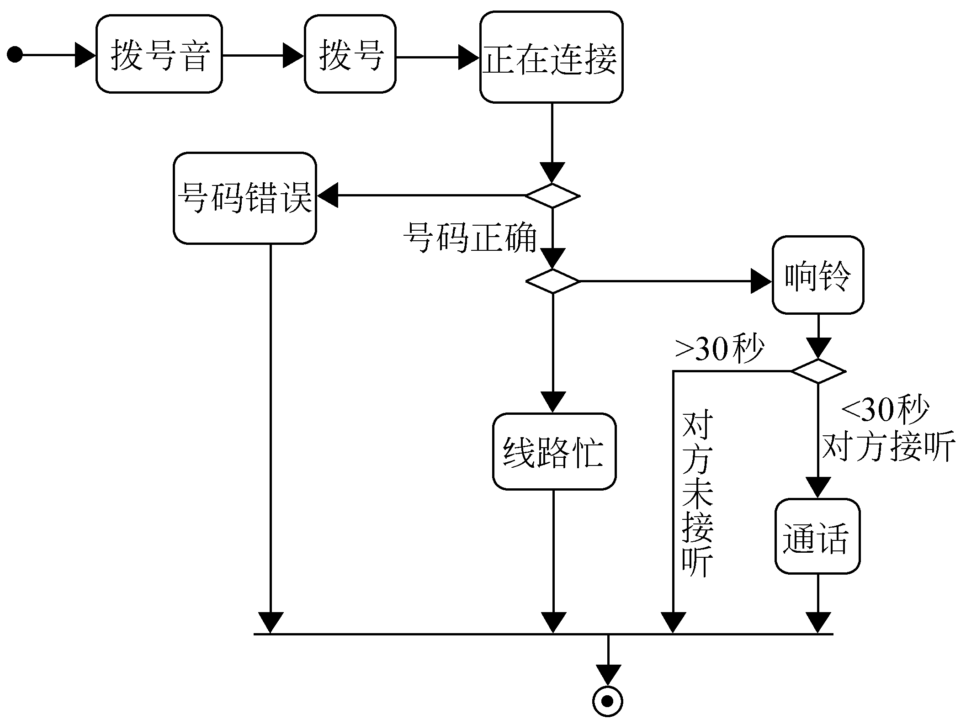
6.3 UML图
案例 6-4 用活动图描述打电话过程
打电话过程可用活动图描述，如图6-18所示。打电话者拿起听筒；出现拨号音；拨号；连接时如果号码错误就停止，如果号码正确还要判断对方是否线路忙；线路忙则停止；线路不忙才能接通，听到响铃，若对方在30秒内接听电话，就进行通话，通话结束则停止；若对方超过30秒未接听则停止。这个活动图描述了拨打电话者的电话功能的设计方案，电话在遇到不同情况时进入不同的状态，图中含有判断。

Slide 90
6.3 UML图
6.3.7 协作图 Collaboration Diagram
“
协作图用于描述系统中相互协作的对象之间的交互关系和关联链接关系，它以对象图的形式来描述。协作图和顺序图都是描述对象间的交互关系，但它们的侧重点不同：顺序图着重表示交互的时间顺序，协作图着重表示交互对象的静态链接关系。
协作图中的对象图示与顺序图相同。对象之间的连线代表了对象之间的关联和消息传递，每个消息箭头都带有一个消息标签。
”

Slide 91
6.3 UML图
6.3.7 协作图 Collaboration Diagram
要素
对象 Object
消息 Message
链 Link
Actor
1.Message/单播
Object: ClassName
Object
2.Message
4.Message/多播/群播
Object: ClassName
:ClassName
:ClassName
:ClassName
:ClassName
Object
4.Message

Slide 92
6.3 UML图
书写消息标签的语法规则：
前缀 [条件] 序列表达式 返回值:＝消息说明
6.3.7 协作图 Collaboration Diagram
2
条件
1
前缀
前缀表示在发送当前消息之前应该把指定序列号的消息处理完。若有多个序列号则用逗号隔开。用斜线标志前缀的结束。
书写条件的语法规则与状态图一样，在方括号内写条件。
4
消息说明
3
序列表达式
序列表达式用于指定消息发送的顺序。在协作图中把消息按顺序编号：消息1总是消息序列的开始消息，消息1.1是处理消息1过程中的第1条嵌套消息，消息1.2是第2条嵌套消息，以此类推。
消息说明由消息名和参数表组成，其语法与状态图中事件说明的语法相同。
5
返回值
返回值表示消息（操作调用）的结果。

Slide 93
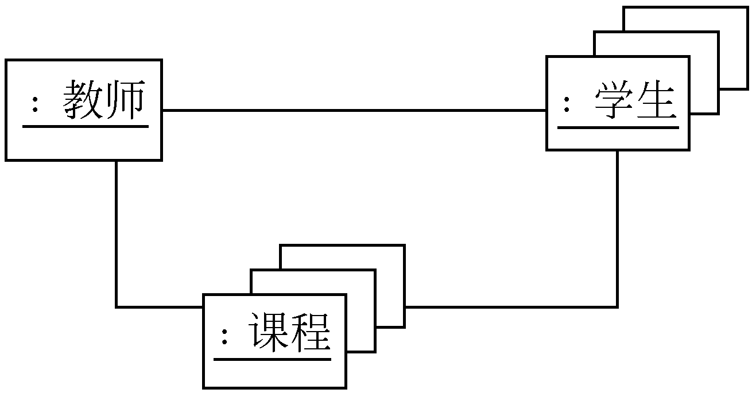
6.3 UML图
案例 6-19
在学生成绩管理系统中，教师担任多门课程的教学任务，以及学生学习多门课程。
协作图用于描述系统行为是如何由系统的成分协作实现的，只有涉及协作的对象才会被表示出来。在协作图中，多对象用多个方框重叠表示。图6-19描述了在学生成绩管理系统中，教师担任多门课程的教学任务，以及学生学习多门课程。
上课
反馈
选课
选课

Slide 94
6.3 UML图
案例 6-19 改进
在学生成绩管理系统中，教师担任多门课程的教学任务，以及学生学习多门课程。
协作图用于描述系统行为是如何由系统的成分协作实现的，只有涉及协作的对象才会被表示出来。在协作图中，多对象用多个方框重叠表示。图6-19描述了在学生成绩管理系统中，教师担任多门课程的教学任务，以及学生学习多门课程。
:教师
: 学生
: 学生
: 学生
分配教师()
添加学生()
:课程
注册课程()

Slide 95
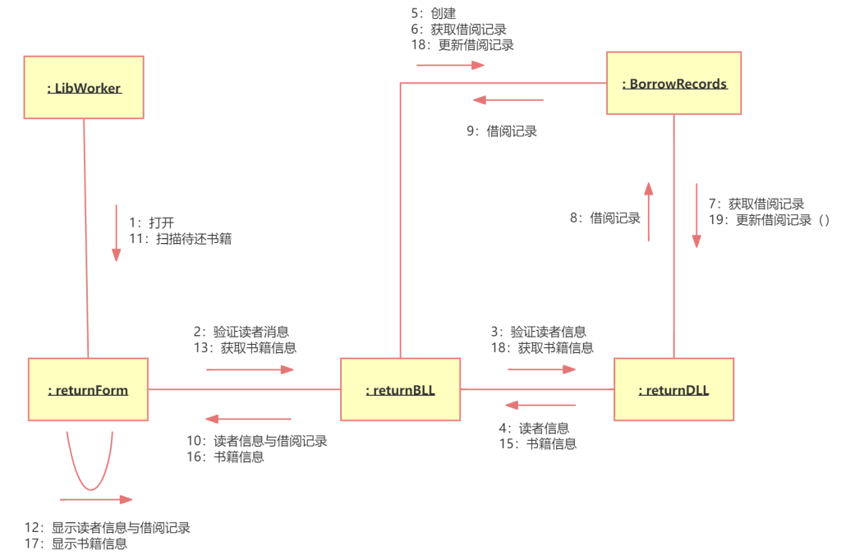
6.3 UML图
案例 6-19+ 图书借阅

Slide 96
图书借阅
工作人员类：员工A
1.打开
2. 验证读者信息
表单类：图书借阅表单
表单类：图书借阅表单

Slide 97
6.3 UML图
6.3.8 构件图
二进制构件
可执行构件
源构件
一个对象代码文件、一个静态库文件或一个动态库文件。
一个可执行的程序文件，是链接所有二进制构件所得到的结果。
构件图描述软件构件之间的相互依赖关系。
实现类的源代码文件

Slide 98
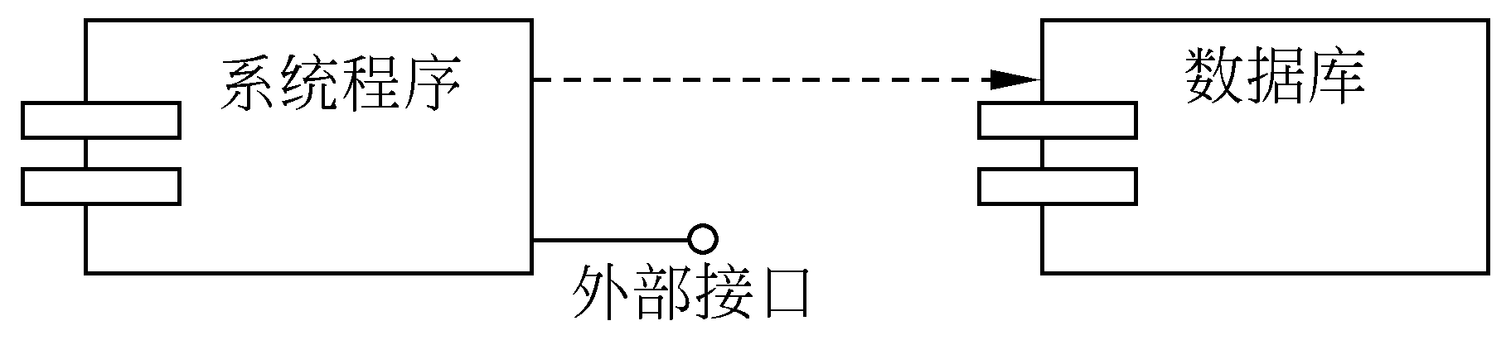
6.3 UML图
6.3.8 构件图
构件图的图示符号是左边带有两个小矩形的大矩形。构件的名称写在大矩形内。
构件的依赖关系用一条带箭头的虚线表示。箭头的形状表示消息的类型。
构件的接口：从代表构件的大矩形边框画出一条线，线的另一端为小空心圆，接口的名称写在空心圆附近。这里的接口可以是模块之间的接口，也可以是软件与设备之间的接口或人机交互界面。
图6-20表示某系统程序有外部接口，并调用数据库。由于在调用数据库时，必须等数据库中的信息返回后，程序才能进行判断、操作，因而是同步消息传送。

Slide 99

6.3 UML图
6.3.9 部署图 Deployment Diagram
部署图描述计算机系统硬件的物理拓扑结构及在此结构上执行的软件。使用部署图可以表示硬件设备的物理拓扑结构和通信路径、硬件上运行的软件构件、软件构件的逻辑单元等。部署图常用于帮助人们理解分布式系统。
部署图含有以下要素：结点及其连接、构件及其接口、对象。
6.3.9 部署图

Slide 100
6.3 UML图
6.3.9 部署图 Deployment Diagram
01
结点和连接
结点（Node）是一种代表运行时计算资源的分类器。一般来说，结点至少要具备内存，而且常常具有处理能力。运行时对象和构件可驻留在结点上。
结点可代表一个物理设备以及在该设备上运行的软件系统。例如，一个服务器、一台计算机、一台打印机、一台传真机等。结点用一个立方体表示，结点名放在立方体的左上角。
结点间的连线表示系统之间进行交互的通信线路，在UML中称为连接。通信的类型写在表示连接的线旁，以指定所用的通信协议或网络类型。结点的连接是关联，可以加约束、版型、多重性等符号。

Slide 101
6.3 UML图
6.3.9 部署图 Deployment Diagram
02
构件和接口
部署图中的构件代表可执行的物理代码模块（可执行构件的实例），在逻辑上可以和类图中的包或类对应。因此，部署图显示了运行时各个包或类在结点中的分布情况。
在面向对象方法中，类和构件的操作及属性对外并不都是可见的，类和构件等元素对外提供的可见操作和属性称为接口。接口用一端是小圆圈的直线来表示。

Slide 102
6.3 UML图
6.3.9 部署图 Deployment Diagram
03
对象
部署图中的构件是包或类对应的物理代码模块，因此，构件中应包含一些运行的对象。部署图中的对象与对象图中的对象的表示方法相同。

Slide 103
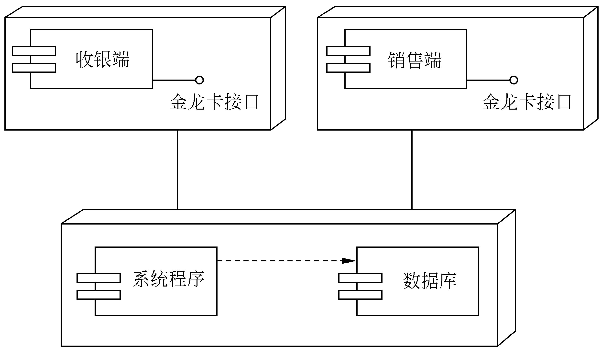
6.3 UML图
案例 6-5 用部署图描述饮食销售系统。
图6-21是金龙卡饮食销售系统的部署图。在该系统中，有若干销售端，每个销售端有一个金龙卡接口和一个输入销售金额的界面。输入销售金额后，要将数据库中该金龙卡原有的余额减去输入的金额，再将得到的新余额存入数据库中。后台服务器有系统程序和数据库，系统程序用来对数据库中的数据进行处理。收银端有一个金龙卡接口和一个输入金额的界面，这里输入的金额要与数据库中该金龙卡原有的余额相加，再将得到的新余额存入数据库中。

Slide 104
04
UML的应用
UML模型
UML的扩展机制
UML视图
UML的应用领域
UML使用准则

Slide 105

6.4 UML的应用
UML是一种标准建模语言，用来建立模型，描述某些内容，表示使用一个方法的结果；
在面向对象分析阶段和面向对象设计阶段所使用的描述符号相同，不需要严格区分这两个阶段的工作。
缺少描述解决问题的方法和执行过程的机制，缺少对过程或方法做什么、怎么做、为什么做、什么时候做的指示。

Slide 106
6.4 UML的应用
UML
为了解决对过程的描述问题，使用UML进行面向对象开发时，采用以用例驱动、以体系结构为中心的、反复迭代的、渐增式的构造方法。
首先选择系统中某些用例，完成这些用例的开发，再选择一些未开发的用例进行开发，如此迭代、渐增地进行，直至所有的用例都实现为止。
每次迭代都包含了分析、设计、实现、测试和交付各个阶段。
整个项目的迭代次数不宜过多，通常以3～5次为宜。

Slide 107
6.4 UML的应用
这些模型由UML图组成，开发者并不需要使用所有的图，也不需要建立每种模型，应只对关键事物建立模型，可根据软件系统的实际需要选择几种图和模型。
6.4.1 UML模型
用例模型
1
2
静态模型
UML
模型
动态模型
3
4
实现模型

Slide 108
6.4 UML的应用
6.4.1 UML模型
1
用例模型
用例模型从用户的角度描述系统需求，是所有开发活动的指南。它包括一张或多张用例图。用例模型定义了系统的用例、执行者（角色Actor）及角色与用例之间的关联（Association），即交互行为。
结构化程序设计
在迭代渐增式开发软件时，每次迭代都是在前一次迭代的基础上增加另一些用例，对每次软件集成的结果，都应进行系统测试，并向用户演示，表明用例已正确实现。所有的测试用例都应保存，以便在以后的迭代中进行回归测试。

Slide 109
6.4 UML的应用
用UML开发软件，是对用例进行迭代、渐增式地构造的过程。因此，要对用例进行分析，搞清究竟哪些用例必须先开发，哪些用例可以晚一点开发，正确制订开发计划。
6.4.1 UML模型
01
将用例按优先级分类：优先级高的、必须首先实现的功能，最先开发。
区分用例在体系结构方面的风险大小：如果某个用例暂时不实现会导致以后的迭代渐增开发时有大量的改写工作，这样的用例需要先开发。
02
03
对用例所需的工作量进行估算，合理安排工作计划。有些在进度方面风险大的、无法估算工作量的用例，不能放到最后再开发，以免因它的实际工作量太大，而影响整个工程的进度。

Slide 110

6.4 UML的应用
6.4.1 UML模型
2
静态模型
任何建模语言都以静态模型作为建模的基础，UML也不例外。静态模型描述系统的元素及元素间的关系。它定义了类、对象和它们之间的关系及组件模型。
组件是组成应用程序的可执行单元，类被分配到各组件中，以提供可重复使用的应用程序结构部件。组件为即插即用的应用程序结构奠定了基础。
UML对可重用性的支持，在设计的前期体现在支持可重复使用的类和结构，后期则体现在组件的装配上。
静态模型主要描述类、接口、用例、协作、组件、结点等体现系统结构的事物。静态模型使用的图，包括用例图、类图、包图、对象图、构件图和部署图等。
有时软件系统并不大，可以只建立对象模型，描述系统所包含的所有对象及其相互关系，而静态模型中的其他图可以省略。

Slide 111
6.4 UML的应用
6.4.1 UML模型
3
动态模型
动态模型描述系统随时间的推移而发生的行为。动态模型可以使用的UML图有状态图、顺序图、活动图、协作图等。动态模型主要描述两种动作：消息交互和状态机。
结构化程序设计
消息交互：对象之间为达到特定目的而进行的一系列消息交换，从而组成一系列动作，通过消息通信相互协作等，可用顺序图、活动图、协作图等描述。
状态机：状态机由对象的一系列状态和激发这些状态转换的事件组成，用状态图描述。

Slide 112
6.4 UML的应用
6.4.1 UML模型
4
实现模型
结构化程序设计
实现模型包括构件图和部署图，它们描述了系统实现时的一些特性。
构件图显示代码本身的逻辑结构。构件图描述系统中的软构件以及它们之间的相互依赖关系，构件图的元素有构件、依赖关系和接口。
部署图显示系统运行时的结构。部署图显示系统硬件的拓扑结构和通信路径、系统结构结点上执行的软件构件所包含的逻辑单元等。

Slide 113
6.4 UML的应用
6.4.2 UML视图
视图 View 是模型的简化说明，即采取特定的角度或观点并忽略与相应角度或观点无关的实体来表达系统的某一方面特征。
一个系统往往可以从不同的角度进行观察。从一个角度观察到的系统，构成系统的一个视图，每个视图是整个系统描述的一个投影，说明了系统的一个特殊侧面。若干不同的视图可以完整地描述所建造的系统。每种视图是由若干幅 UML 图组成的，每一幅图包含了系统某一方面的信息，阐明了系统的一个特定部分或方面。由于不同视图之间存在一些交叉，因此一幅图可以作为多个视图的一部分。
结构化程序设计

Slide 114
6.4 UML的应用
6.4.2 UML视图
UML中，视图可划分成9类，分别属于3个层次。
最上层，视图被分成3个视图域：
结构分类
动态行为
模型管理
每个视图域的第二层包括一些视图；第三层由UML图组成。

Slide 115
6.4 UML的应用
结构分类描述系统中的结构成员及其相互关系。结构分类包括静态视图、用例视图和实现视图。
6.4.2 UML视图-结构分类
静态视图
由类图组成，主要概念为类、关联、继承、依赖关系、实现、接口。
用例视图
由用例图组成，主要概念为用例、执行者、关联、扩展、包括用例继承。
用例视图
静态视图
实现视图
结构
分类
实现视图
由构件图/组件/模块组成，主要概念为构件、接口、依赖关系和实现。

Slide 116
6.4 UML的应用
动态行为描述系统随时间推移而发生的行为。动态行为视图包括部署视图、状态视图、活动视图和交互视图（由顺序图、协作图构成）。
6.4.2 UML视图-动态行为
部署视图
由部署图组成，主要概念为结点、构件、依赖关系、位置。
动态行为
状态视图
由状态图组成，主要概念为状态、事件、转换、动作。
活动视图
由活动图组成，主要概念为状态、活动、转换、分叉、结合。
交互视图
由顺序图、协作图构成，主要概念为交互、对象、消息、激活、协作、角色。

Slide 117

6.4 UML的应用
6.4.2 UML视图-模型管理
模型管理说明了模型的分层组织结构。模型管理视图根据系统开发和部署组织视图，主要概念为包、子系统、模型。

Slide 118
6.4 UML的应用
UML所有的视图和所有的图都具有可扩展性，扩展机制是用约束、版型、标签值来实现的。下表列出了UML的视图、图以及与图有关的主要概念。
6.4.2 UML视图
视图域 | 视图 | 图 | 主 要 概 念
结构分类 | 静态视图 | 类图 | 类、关联、泛化、依赖关系、实现、接口
 | 用例视图 | 用例图 | 用例、执行者、关联、扩展、包含、用例继承
 | 实现视图 | 构件图 | 构件、接口、依赖关系、实现
动态行为 | 部署视图 | 部署图 | 结点、构件、依赖关系、位置。
 | 状态视图 | 状态图 | 状态、事件、转换、动作
 | 活动视图 | 活动图 | 状态、活动、转换、分叉、连接
 | 交互视图 | 顺序图 | 交互、对象、消息、激活
 |  | 协作图 | 协作、交互、角色、消息
模型管理 | 模型管理视图 | 类图 | 包、子系统、模型。
可扩展性 | 所有 | 所有 | 约束、版型、标签值
结构化程序设计

Slide 119
6.4 UML的应用
6.4.2 UML视图
下列5种UML视图是较常用的，可用来观察系统。
1
用例视图
用例视图展示了外部执行者所观察到的系统功能。用例视图为客户、分析员、设计者、编程者和测试者描述了系统的使用方法。用例视图是中心，它的内容决定了其他视图的开发。用户根据用例视图来确认系统是否符合他的需求，开发者根据用例视图设计、测试系统功能。用例视图有助于用户、系统分析员、开发人员和测试人员的交流。
2
逻辑视图
逻辑视图表示系统中含有的类之间的逻辑关系，描述系统内部是如何提供系统功能的。逻辑视图是为分析者、设计者和编程者提供的。逻辑视图用类图和对象图描述系统的静态结构；用状态图、顺序图、协作图和活动图描述系统的动态行为。

Slide 120
6.4 UML的应用
6.4.2 UML视图
3
并发视图
并发视图描述了系统的并发性。它将系统分割成并发执行的控制线程，还处理这些线程的通信和同步。例如，哪些事情将会同时发生，哪些事情必须保持同步。建立并发视图有助于系统开发者和系统集成者之间的交流。并发视图用状态图、顺序图、协作图、活动图、构件图和部署图来描述。
4
构件视图
构件视图展示了代码构件的组织结构，描述了模块和模块之间的依赖关系。构件视图是针对开发者的，用构件图来描述。

Slide 121
6.4 UML的应用
6.4.2 UML视图
例如，图书馆的“图书目录查询”程序在读者查询机上运行；“图书流通”（借书、还书）程序在图书流通部的计算机上运行。
显然描述系统分析、设计的各个部分和各个方面的所有UML图，都是描述同一个系统的，它们之间不能有矛盾。
总之，一个系统可以有多种视图，但视图之间必须是一致的。同样，系统可以有多种模型，模型之间也必须是一致的。UML有多种模型和多种图，在实际的软件开发过程中，开发者可以根据自己的需要选择几种来运用。
5
并发视图
并发视图描述了系统的并发性。它将系统分割成并发执行的控制线程，还处理这些线程的通信和同步。例如，哪些事情将会同时发生，哪些事情必须保持同步。建立并发视图有助于系统开发者和系统集成者之间的交流。并发视图用状态图、顺序图、协作图、活动图、构件图和部署图来描述。

Slide 122
6.4 UML的应用
6.4.3 UML使用准则
01
02
03
选择使用合适的UML图
只对关键事物建立模型
分层次地画模型图
应当优先选用简单的图形和符号。例如，最常用的概念为用例、类、关联、属性和继承等，应当首先用图描述这些内容。
要集中精力围绕问题的核心来建立模型。最好只画几张关键的图，经常使用并不断更新、修改这几张图。
要集中精力围绕问题的核心来建立模型。最好只画几张关键的图，经常使用并不断更新、修改这几张图。

Slide 123
6.4 UML的应用
6.4.3 UML使用准则
04
05
模型应具有协调性
模型和模型的元素应大小适中
每个抽象层次内的模型、不同抽象层次的模型都必须协调一致。对同一事物从不同角度描述得到不同的模型、不同的视图后，要把它们合成为一个整体。建立在不同层次上的模型之间的关系，用UML中的细化关系表示出来，以便追踪系统的工作状态。
如果要建模的问题比较复杂，可以把问题分解成若干子问题，分别为每个子问题建模，把每个子模型构成一个包，以降低模型的复杂性和建模的难度。

Slide 124
6.4 UML的应用
6.4.4 UML的扩展机制
01
标签值
利用标签值（标记值）可以增加模型元素的信息。每个标签代表一种性质，能应用于多个元素。每个标签值把性质定义成一个标签名和标签值。标签名和标签值都用字符串表示，且用花括号{ }括起来。标签值是布尔值true（真）时，可以省略不写。
例如，抽象类通常作为父类，用于描述子类的公共属性和行为。在抽象类的类图中，类名下面加上标签{abstract}，则表明该类不能有任何实例，如图6-22（a）所示。 对于类的static（静态的）、virtual（虚拟的）、friend（友元）等特性，有时也可以用三角形来标记，图中分别标有字母S，V，F，如图6-22（b）所示。
汽车
{abstract}
S
V
F
(a)
(b)
图6-22 标签的使用

Slide 125
6.4 UML的应用
6.4.4 UML的扩展机制
02
约束
约束写在花括号内，用于对UML的元素进行限制。约束可以附加在类、对象或关系上。约束不能给已有的UML元素增加语义，只能限制元素的语义。
以下是约束的示例：
{complete}：用于关系的约束，表明该分类是一个完全分类。
{hierarchy}：用于关系的约束，表明该关系是一个分层关系。
{ordered}：用于多重性的约束，表明目标对象是有序的。
{bag}：用于多重性的约束，表明目标对象多次出现、无序。
结构化程序设计

Slide 126
6.4 UML的应用
6.4.4 UML的扩展机制
03
版型
版型（Stereotype）能把UML已经定义的元素的语义专有化或扩展。UML中预定义了40多种版型，与标签值和约束一样，用户可以自定义版型。
版型的图形符号是“《”和“》”，括号中间写版型名，如图6-23所示。
UML中的元素具有通用的语义，利用版型可以对元素进行专有化和扩展。版型不是给元素增加新的属性或约束，而是直接在已有元素中增加新的语义。
结构化程序设计
TCP/IP
服务器
客户端
图6-23 UML图中的版型

Slide 127
6.4 UML的应用
6.4.5 UML的应用领域
UML是一种建模语言，是一种标准的表示方法。UML可以为不同领域的人们提供统一的交流方法。其表示方法的标准化，有效地促进了不同背景的人们之间的交流，有效地促进了软件分析、设计、编码和测试人员的相互理解。
UML的目标是，用面向对象的图形方式来描述任何系统，因此具有很宽的应用领域。其中最常用的是建立软件系统的模型，也可以用于描述非计算机软件的其他系统，例如机械系统、商业系统、处理复杂数据的信息系统、企业机构或业务流程、具有实时要求的工业系统或工业过程等。UML是一种通用的标准建模语言，可以为任何具有静态结构和动态行为的系统建立模型。
结构化程序设计

Slide 128
6.4 UML的应用
UML适用于系统开发的全过程，应用于需求分析、设计、编码和测试的所有阶段。
6.4.5 UML的应用领域
1
需求分析
4
测试
通过建立用例模型，描述用户对系统的功能要求。用逻辑视图和动态视图来识别和描述类以及类之间的相互关系。用类图描述系统的静态结构，协作图、顺序图、活动图和状态图描述系统的动态行为。此时只建立模型，并不涉及软件系统的解决问题的细节。
不同软件测试阶段可以用不同的 UML 图作为测试的依据。例如，单元测试可以使用类图和类的规格说明；集成测试使用构件图和协作图；系统测试使用用例图；验收测试由用户使用用例图。
结构化程序设计
2
设计
3
编码
在分析结果的基础上，定义软件系统技术方案的细节。
把设计阶段得到的类转换成某种面向对象程序设计语言的代码。

Slide 129
本章小结
面向对象方法是一种将数据和处理相结合的方法，它不强调分析与设计之间的严格区分。从面向对象分析（OOA）到面向对象设计（OOD），是一个反复多次迭代的过程。
面向对象方法使用对象、类和继承机制，对象之间仅能通过传递消息实现彼此通信。可以用下列方程来概括：
面向对象＝对象＋类＋继承＋用消息通信
UML是面向对象方法使用的一种标准建模语言。
常用的UML图有9种：用例图、类图、对象图、状态图、顺序图、活动图、协作图、构件图、部署图。
本章小结

Slide 130
本章小结
包由类图或另一个包构成，表示包与包之间的依赖、细化和泛化等关系。包通常用于对模型的管理，可把包称为子系统。
UML是一种有力的软件开发工具，它不仅可以用来在软件开发过程中对系统的各个方面进行建模，还可以用在许多工程领域。
面向对象方法在开发过程中会产生几种主要模型：用例模型、静态模型、动态模型和实现模型。
UML常用的视图有5种：用例视图、逻辑视图、并发视图、构件视图、部署视图。
开发者应根据实际需要选择使用合适的UML图和模型。
本章小结

